Slide 1
الفصل
الأعداد حتى ٢٠
٥
(٥-٢) الأعداد ١٣، ١٤، ١٥
صفحة ١٠

Slide 2
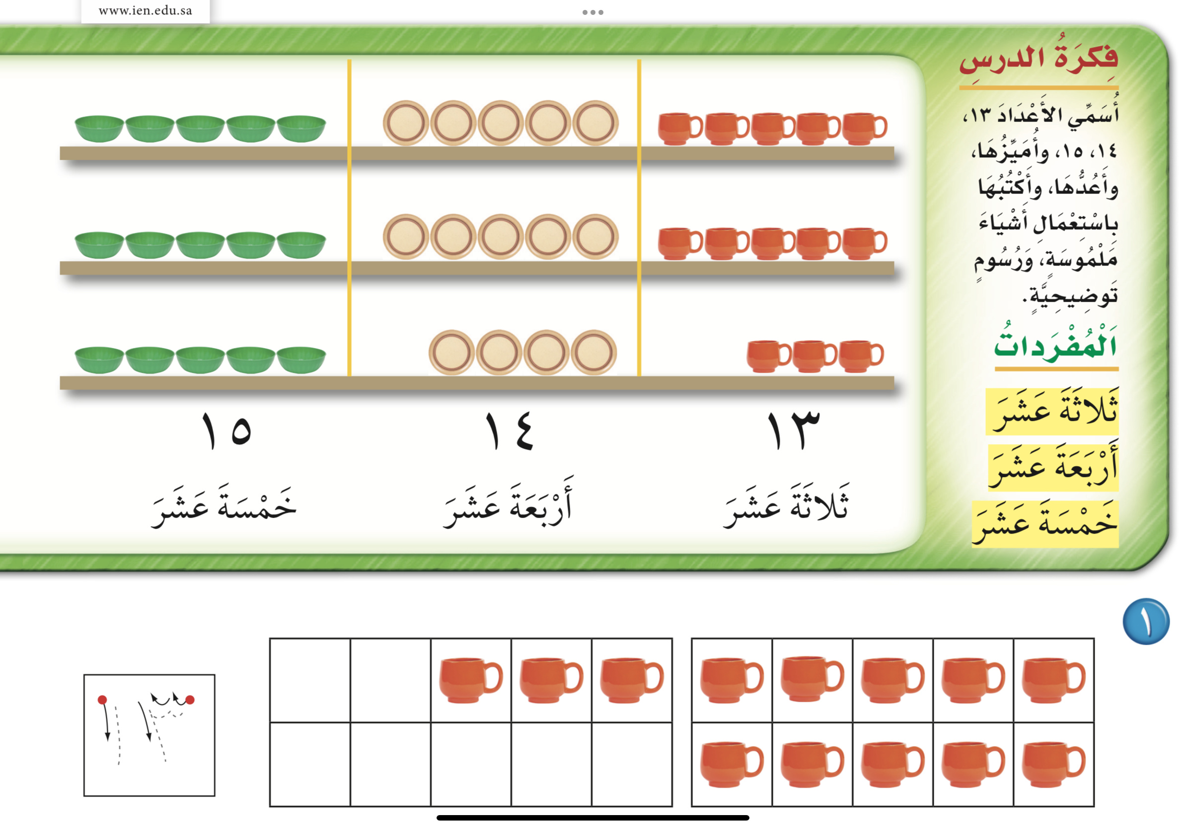


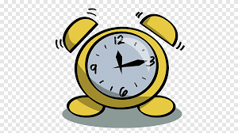



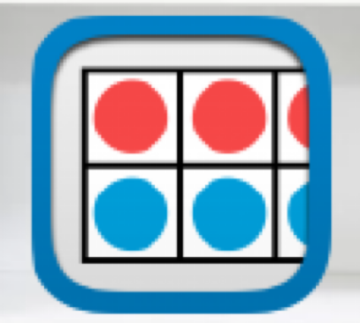
عرض بصري
..
فكرة الدرس
نشاط

Slide 3
فكرة الدرس
نشاط

Slide 4
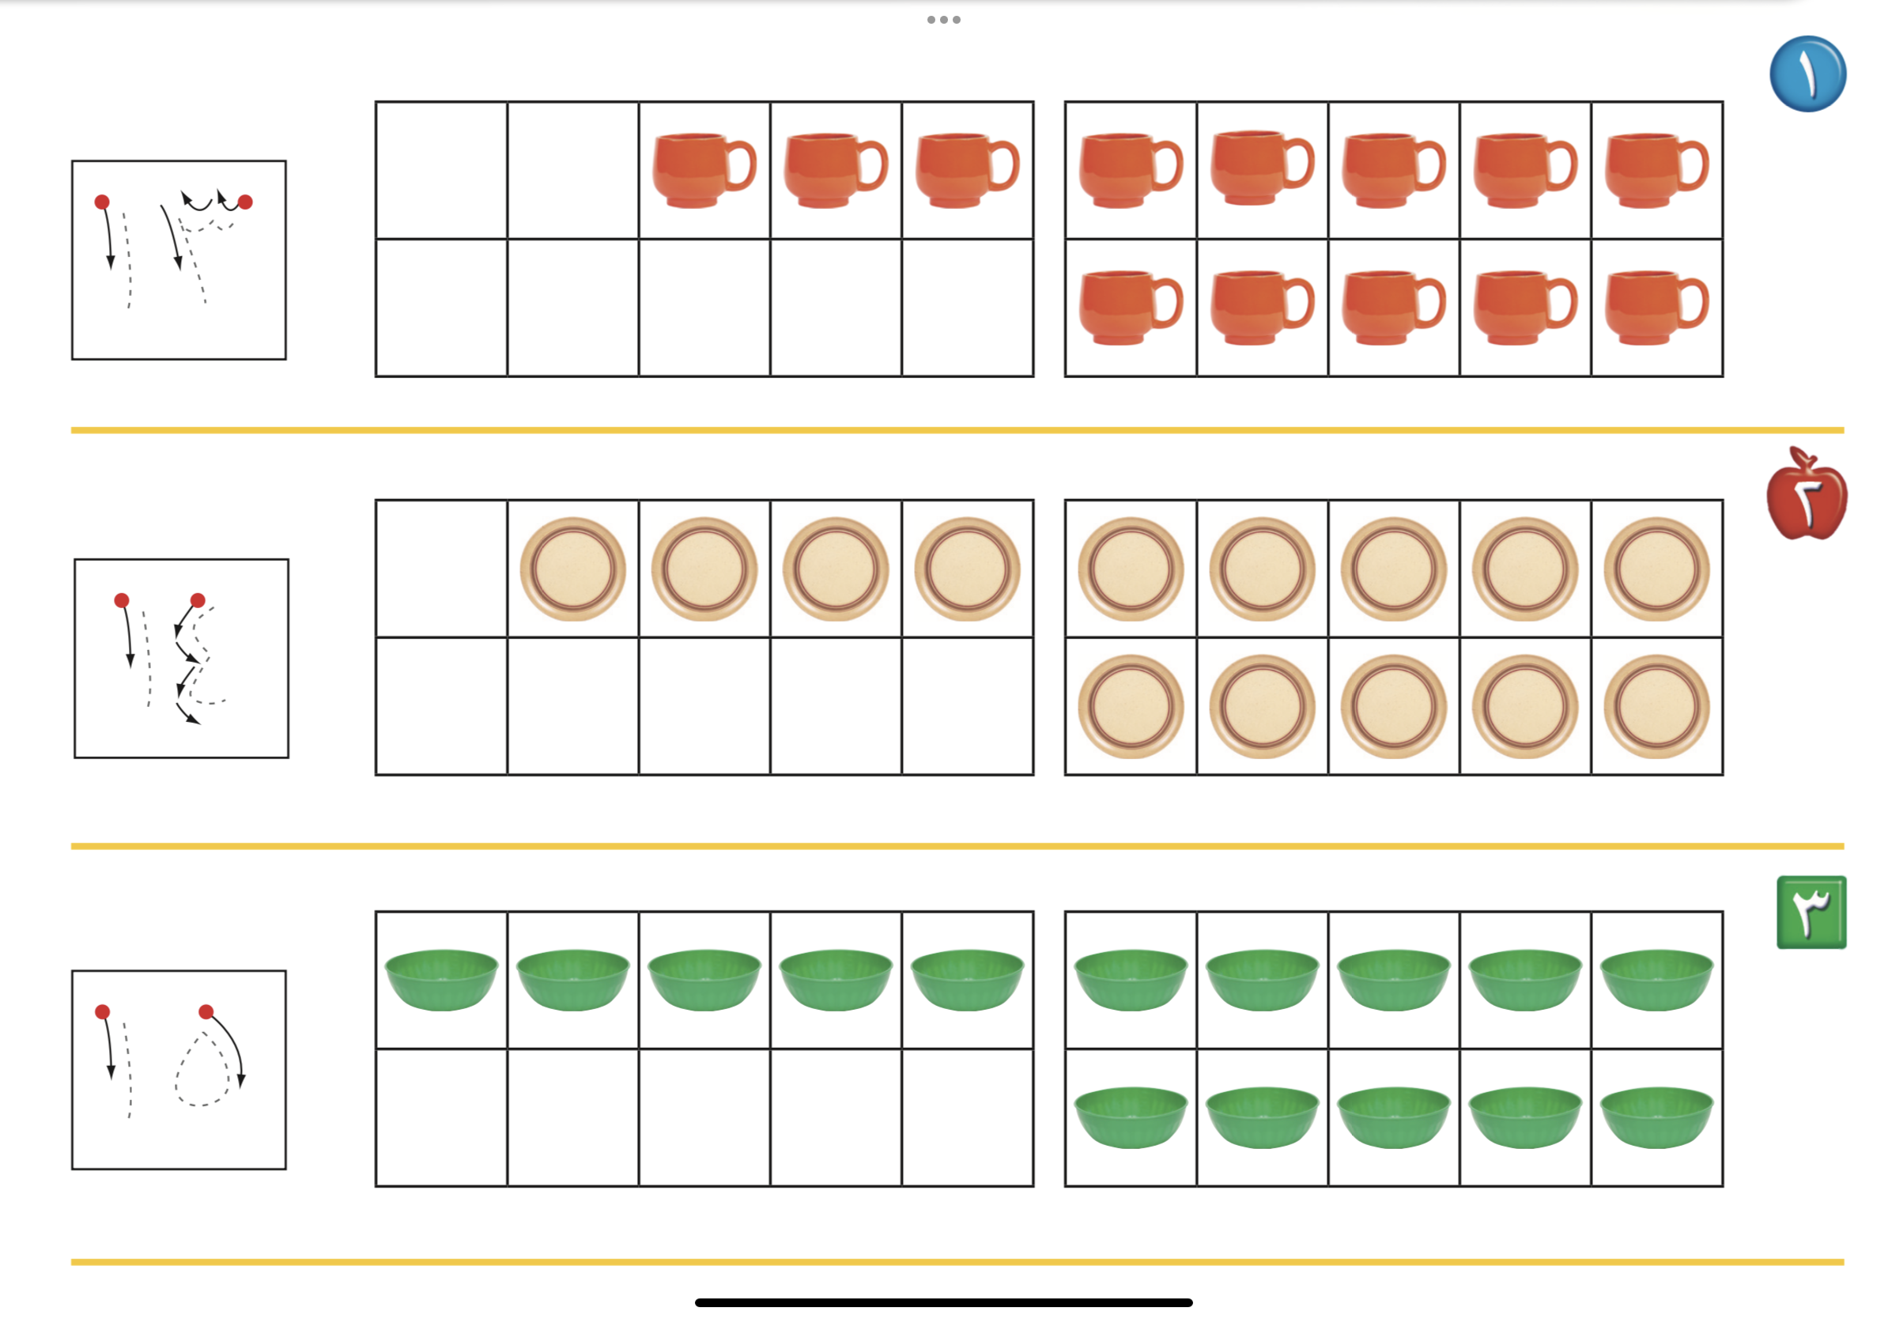
التمارين
١
تمرين
يعد الطالب الأشياء ، وينطق العدد ، ثم يستعمل ورقة العمل (٢) وقطع العد ليوضح عددها ، ويمرر قلمه على العدد المنقط ويكتبه .
نشاط

Slide 5
التمارين
٢
تمرين
يعد الطالب الأشياء ، وينطق العدد ، ثم يستعمل ورقة العمل (٢) وقطع العد ليوضح عددها ، ويمرر قلمه على العدد المنقط ويكتبه .
نشاط

Slide 6
التمارين
٣
تمرين
يعد الطالب الأشياء ، وينطق العدد ، ثم يستعمل ورقة العمل (٢) وقطع العد ليوضح عددها ، ويمرر قلمه على العدد المنقط ويكتبه .
نشاط

Slide 7
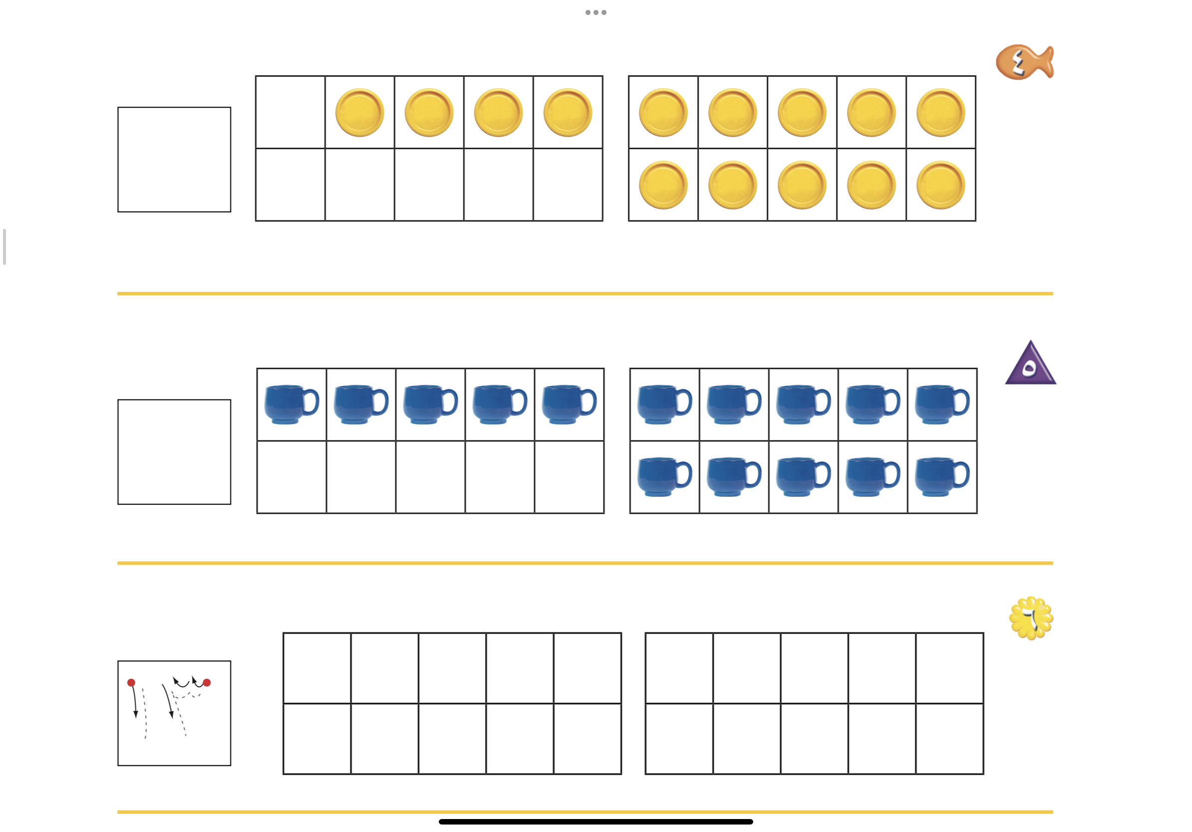
التمارين
٤
تمرين
يعد الطالب الأشياء ، وينطق العدد ، ثم يستعمل ورقة العمل (٢) وقطع العد ، ليمثل العدد ويكتبه
نشاط

Slide 8
التمارين
٥
تمرين
يمرر الطالب قلمه على العدد المنقط ، وينطقه ثم يستعمل ورقة العمل (٢) وقطع العد ليمثل العدد
نشاط

Slide 9
التمارين
٦
تمرين
يمرر الطالب قلمه ، على العدد المنقط وينطقه، ثم يستعمل ورقة العمل (٢) وقطع العد ، ليمثل العدد
نشاط

Slide 10
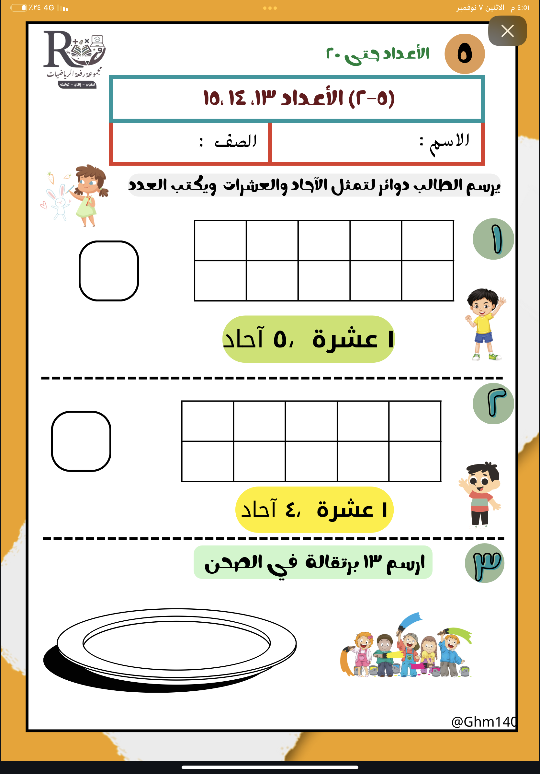
?
التقويم الختامي
نشاط

Slide 11
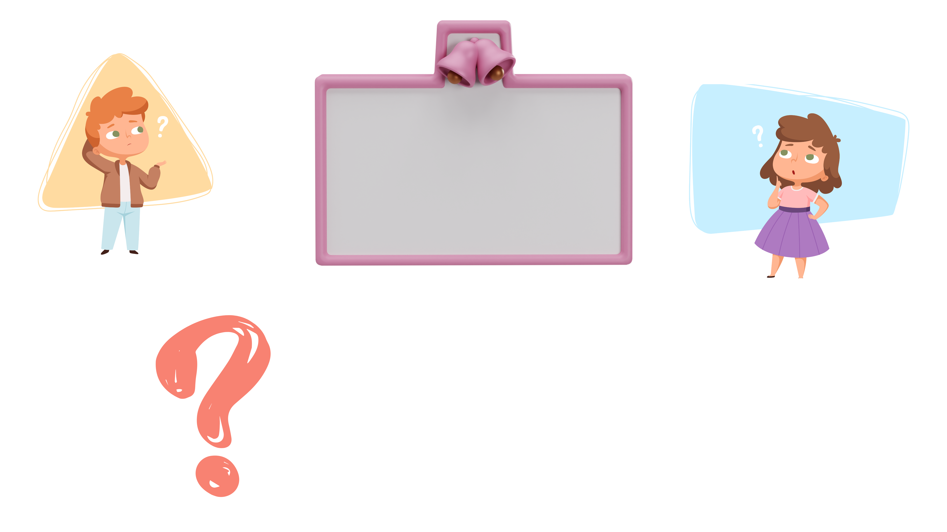
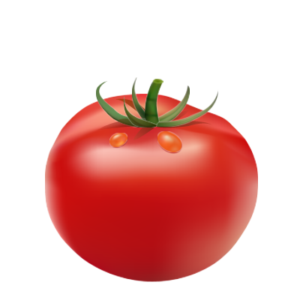

?
أعد الأشياء ثم اختار العدد المناسب
التقويم
١٤
١٥
١٣
نشاط

Slide 12



Slide 13


Slide 14
نجوم الحصة
لوحة تعزيز
١
٥
٢
٦
٣
٤
اضغط رقم
السؤال
للرجوع

